Slide 1
Jak začít podnikat
jak se stát interim manažerem
Tomáš Rybička 28.11.2013

Slide 2
Obsah
1
Energie do startu od čerstvého interim managera – Tomáš Rybička
2
Rady a doporučení od zkušeného interim managera – Petr Karkovský
3
Pohled z druhé strany – Blake Wittman, Lime&Tonic
4
Pohled z druhé strany – Ladislav Šulc, Aries

Slide 3
Když jsem byl malý kluk …

Slide 4
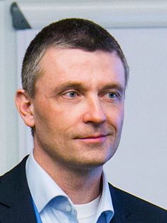
INTERIM MANAGER
Xerox – Finance Manager CZ&SK
Pfizer - Business Finance
Pfizer – Shared Service Centrum
T-Mobile - Management Reporting
Philip Morris – Management Reporting and Planning, Treasury
VŠE Praha, ACCA, Lean Six Sigma
Tomáš Rybička
724 836 919
www.financnimanager.cz

Slide 5
zkusím to a uvidíme
musíte to chtít

Slide 6
VIZE – kam se chci dostat a proč?
Jak se tam dostanu?
Kdo jsou mí zákazníci?
Jak a čím je oslovím?

Slide 7
Založit podnikání je poté už technická hračka
JKM, nastavení plateb ZP, SP
barvy, logo, fonty
Web
Nabídka, smlouvy, faktura, vizitky
Cash Flow Forecast
Cenový model

Slide 8
Nejlehčí je práci udělat, …
… výrazně těžší ji prodat …
… a nejtěžší je dostat zaplaceno

Slide 9
POSKYTOVÁNÍ SLUŽEB – 100% času?
prodej
vlastní marketing
vlastní finance
IT, HR

Slide 10
Zpočátku přijaté faktury výrazně převyšují vydané

Slide 11
Zakázky nejdříve nechodí vůbec …
... potom chodí ve vlnách

Slide 12
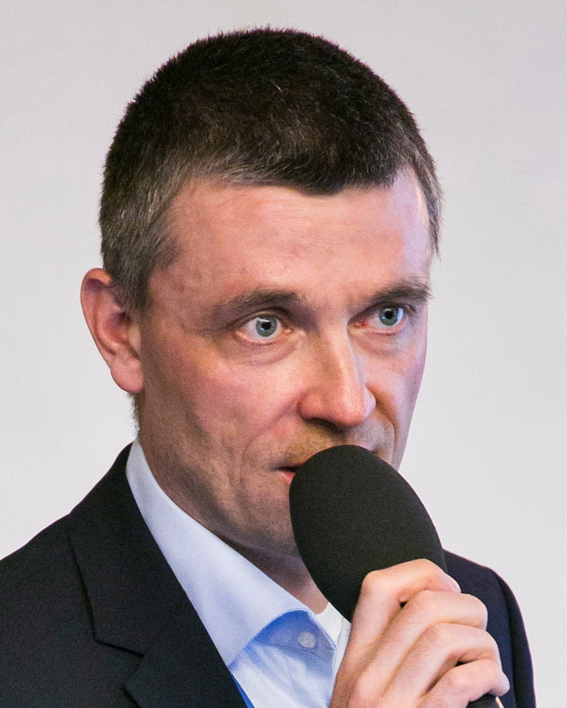
SHOWFACE

Slide 13
NETWORKING
Web
Linkedin

Slide 14
INTERIM MANAGEMENT
Workshopy, e-learning
Headhunting

Slide 15
Hledáš-li pomocnou ruku, …
… najdeš ji na konci své paže

Slide 16
Notes:
Interim management je uznávaný kariérní model, ne pouze dočasné řešení situace mezi dvěma pracovními poměry.
Pokud uvažujete o Interim Managementu jako o svém budoucím povolání, toto jsou potřebné vlastnosti Interim Manažera:
Baví ho změna
Krizi bere jako příležitost
Má odvahu vystoupit z komfortní zóny zaměstnaneckého poměru
Je flexibilní a rychle k dispozici
Nehledá trvalý pracovní poměr u jednoho zaměstnavatele
Je pro daný úkol funkčně překvalifikovaný
Má zkušenosti jak s řízením provozu, strategií, tak i s projektovým managementem
Má zkušenosti z vice odvětví

